Slide 1

Многоплатформенная мультиформатная автоматизированная библиотечно-информационная система «МАРК Cloud»: опыт создания облачных библиотечных сетей и интеграции электронных ресурсов школьных библиотек
Научно-производственное объединение «ИНФОРМ-СИСТЕМА»
Пушкинские Горы, 2017

Slide 2

Основные тенденции развития информационных технологий комплексной автоматизации библиотечной деятельности
интеграция информационных ресурсов библиотек, формирование библиотечных сетей и обеспечение их взаимодействия с другими прикладными ИТ и ИС;
использование многоплатформенных автоматизированных библиотечно-информационно систем (АБИС), инвариантных к моделям метаданных, т.е. способных работать с их различными форматами;
переход от корпоративных серверных АБИС к облачным библиотечным сервисам;
формирование распределенных каталогов информационно-библиотечных ресурсов;
широкие возможности оперирования электронными ресурсами в АБИС;
интеграция библиотечных сервисов в информационно-образовательные среды, включая поддержку взаимодействия с системами электронного обучения;
глобализация сервисов информационного обслуживания на основе широкого применения web-технологий и переноса в Интернет-среду компонентов корпоративной ИТ-инфраструктуры.

Slide 3
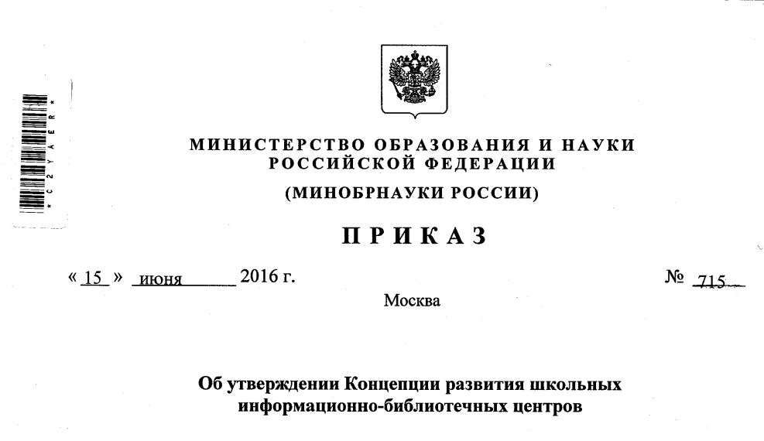
Требования Концепции развития школьных информационно-библиотечных центров
«В части развития программного обеспечения школьных библиотек необходимо:
обеспечить доступ к современным программным средствам работы с информацией, в том числе основанным на облачных технологиях;
...
На базе школьных библиотек должны получить широкое распространение электронное обучение и дистанционные образовательные технологии, поддержанные авторским информационно-образовательным контентом.
Для поддержки процессов библиотечного обслуживания должно быть создано облачное программное обеспечение, включающее централизованный электронный каталог и автоматизированную информационно-библиотечную систему с возможностью планирования, комплектования, резервирования ресурсов и отслеживания их возврата»

Slide 4
Предлагаемые решения
Автоматизация школьных библиотек на основе облачных сервисов АБИС нового поколения «МАРК Cloud»
Создание региональных сетей школьных библиотек и объединенных электронных библиотечных ресурсов на основе АБИС «МАРК Cloud»
Ключевые характеристики технологии:
  тонкий web-клиент;
  использование облачных вычислительных технологий;
  многоплатформенность;
  мультиформатность;
  встроенная электронная библиотека с развитыми средствами управления правами на контент;
  интегрируемость АБИС в информационно-образовательные среды;
  прозрачность интегральных ресурсов библиотечной сети для органов управления образованием;
  масштабируемость и гибкая конфигурируемость. Широкие возможности для адаптации системы к условиям применения для каждого узла сети без изменения программного ядра.

Slide 5
Основные типовые функциональные возможности
Каталогизация.
Поддержка форматов семейства MARC (схемы данных в составе типовой конфигурации).
Учет фонда (в соответствии с нормативными документами по учету литературы).
Информационный поиск (в том числе, с учетом морфологии).
Систематизация (ведение справочников, классификаторов, тезаурусов; индексирование и рубрицирование информационных ресурсов).
Электронная библиотека (с управлением правами на электронный контент, защищенным режимом его представления и полнотекстовым поиском).
Поддержка информационного обслуживания (прием и выполнение читательских заказов).
Поддержка процессов на пункте книговыдачи и книгохранилище.
Импорт и экспорт каталожных данных в форматах MARC (RUSMARC, MARC21 в бинарном и XML-представлении и разных кодировках).
Учет пользователей.
Учет книгообеспеченности учебного процесса.
Сервисы личного кабинета.
Самозапись читателя.
Журналирование операций с каталогами, справочниками и всех процессов.

Slide 6
Основные типовые функциональные возможности
(продолжение)
Анализ информационно-библиотечных процессов и формирование разнообразных отчетов (в соответствии с ГОСТ и иными нормативными документами).
Поддержка межсистемного взаимодействия.
Выполнение фоновых задач (рассылка уведомлений, индексирование, удаление неактуальных данных и т.д.).
Администрирование. Управление конфигурацией системы:
  функциональные роли, определяющие права доступа к ресурсами и сервисам АБИС;
  пользовательские интерфейсы;
  структура организации с типизацией ее узлов, к которым относятся разные группы пользователей;
  модели информационных объектов (каталогов, справочников, реестра пользователей, реестров данных);
  модели автоматизируемых процессов и отчетов;
  модели фоновых задач;
  перечисления;
  генераторы уникальных значений;
  общесистемные настройки;
  скрипты, расширяющие функции типовых модулей ядра;
  импорт/экспорт конфигурации.

Slide 7
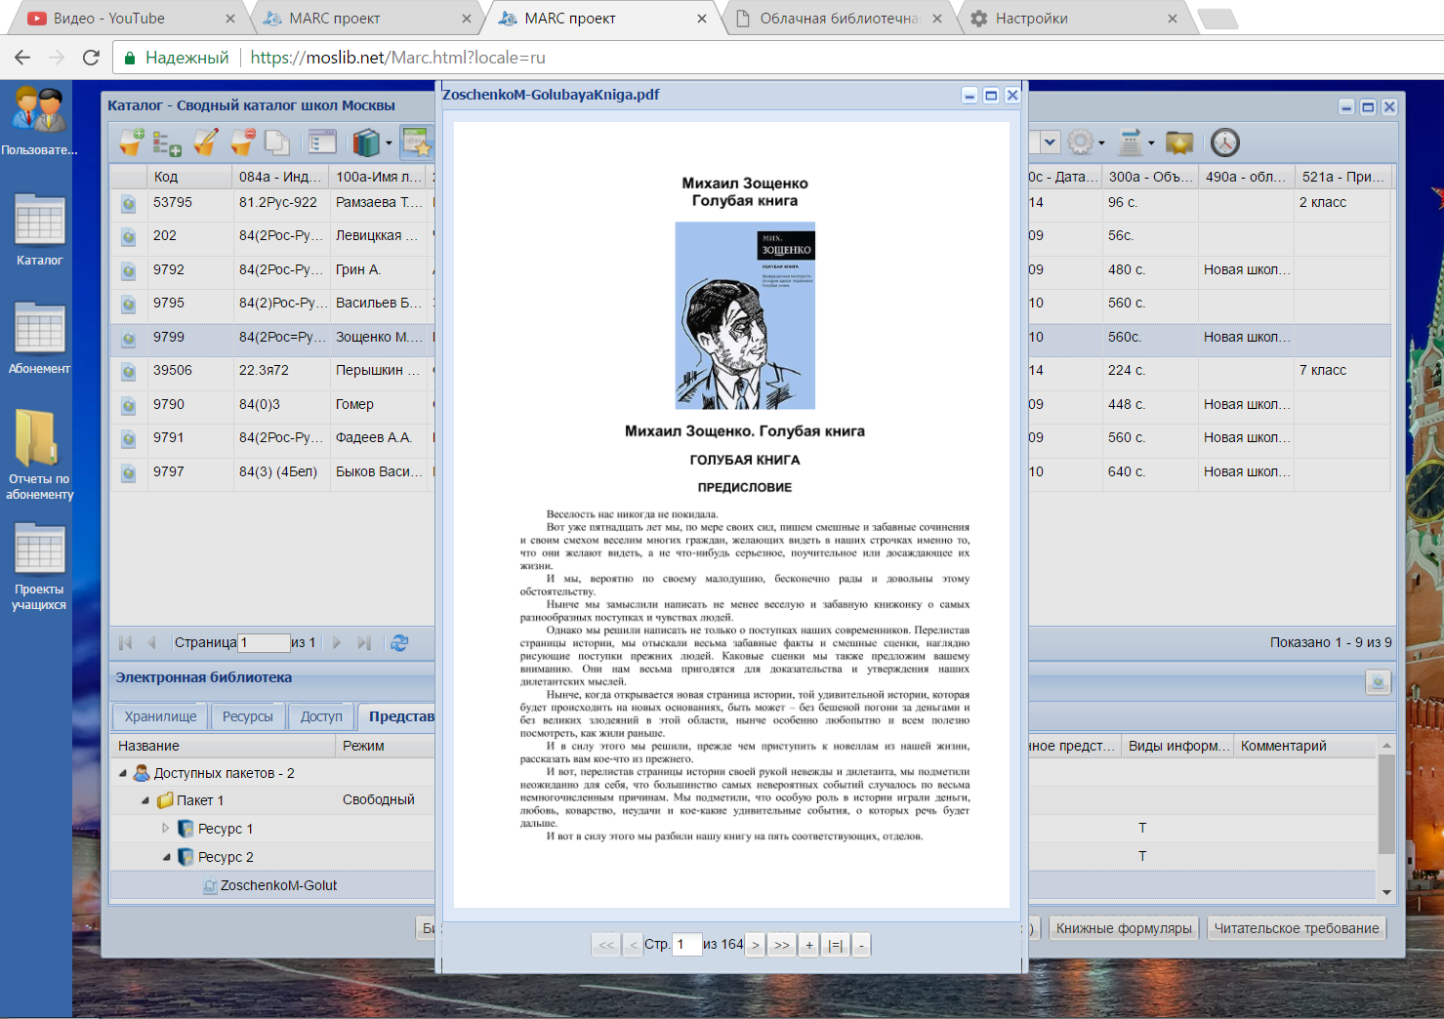
Основные функциональные возможности: электронная библиотека

Slide 8
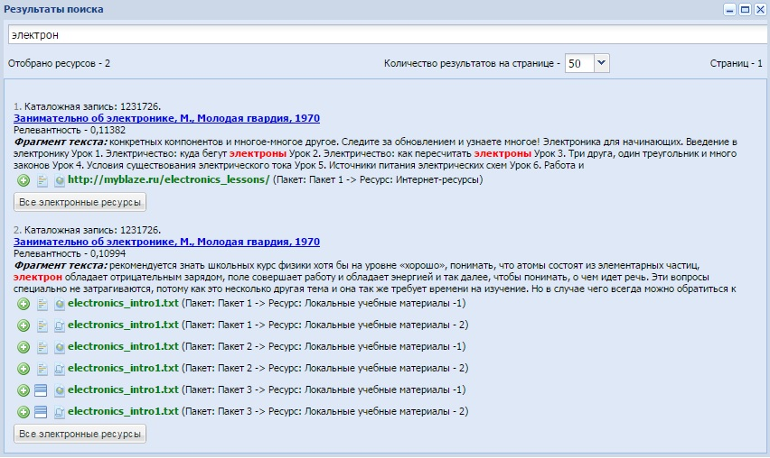
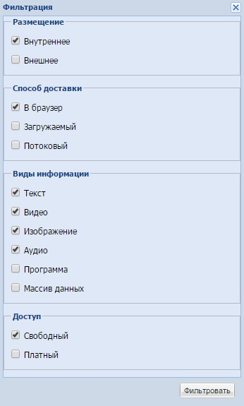
Основные функциональные возможности: электронная библиотека (продолжение)

Slide 9
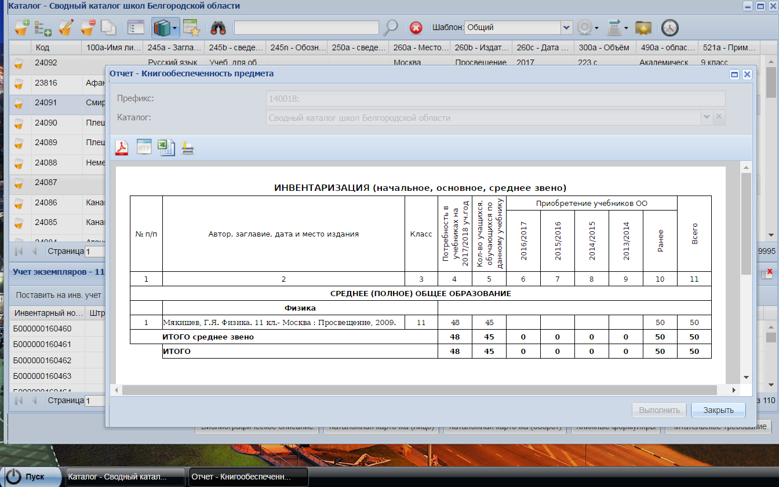
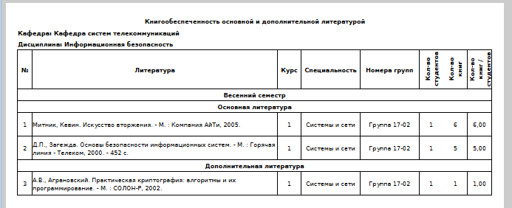
Подсистема учета книгообеспеченности учебного процесса

Slide 10
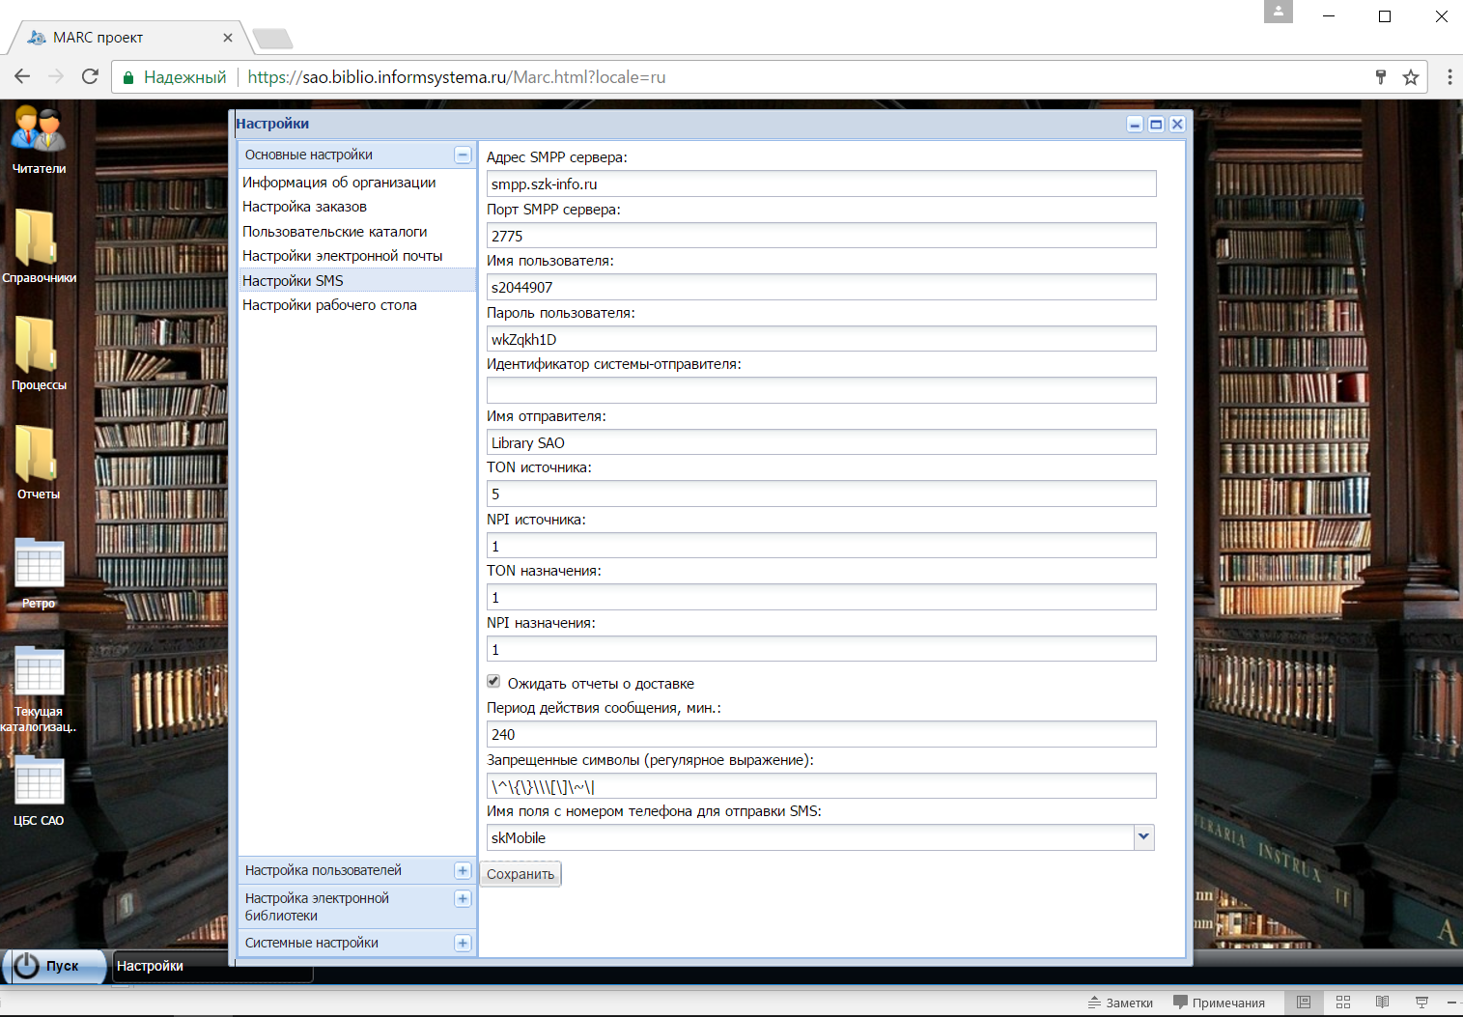
Служба рассылки смс-уведомлений

Slide 11

«МАРК Cloud» – прикладная технологическая платформа для создания АБИС нового поколения

Slide 12

корректная работа на различных типах вычислительного оборудования
возможность выполнения требований импортозамещения во всех компонентах ПО для автоматизации библиотеки как на клиентском так и на серверном компьютерах
повышенная защищенность хранения данных при массовых вирусных и хакерских атаках

Slide 13
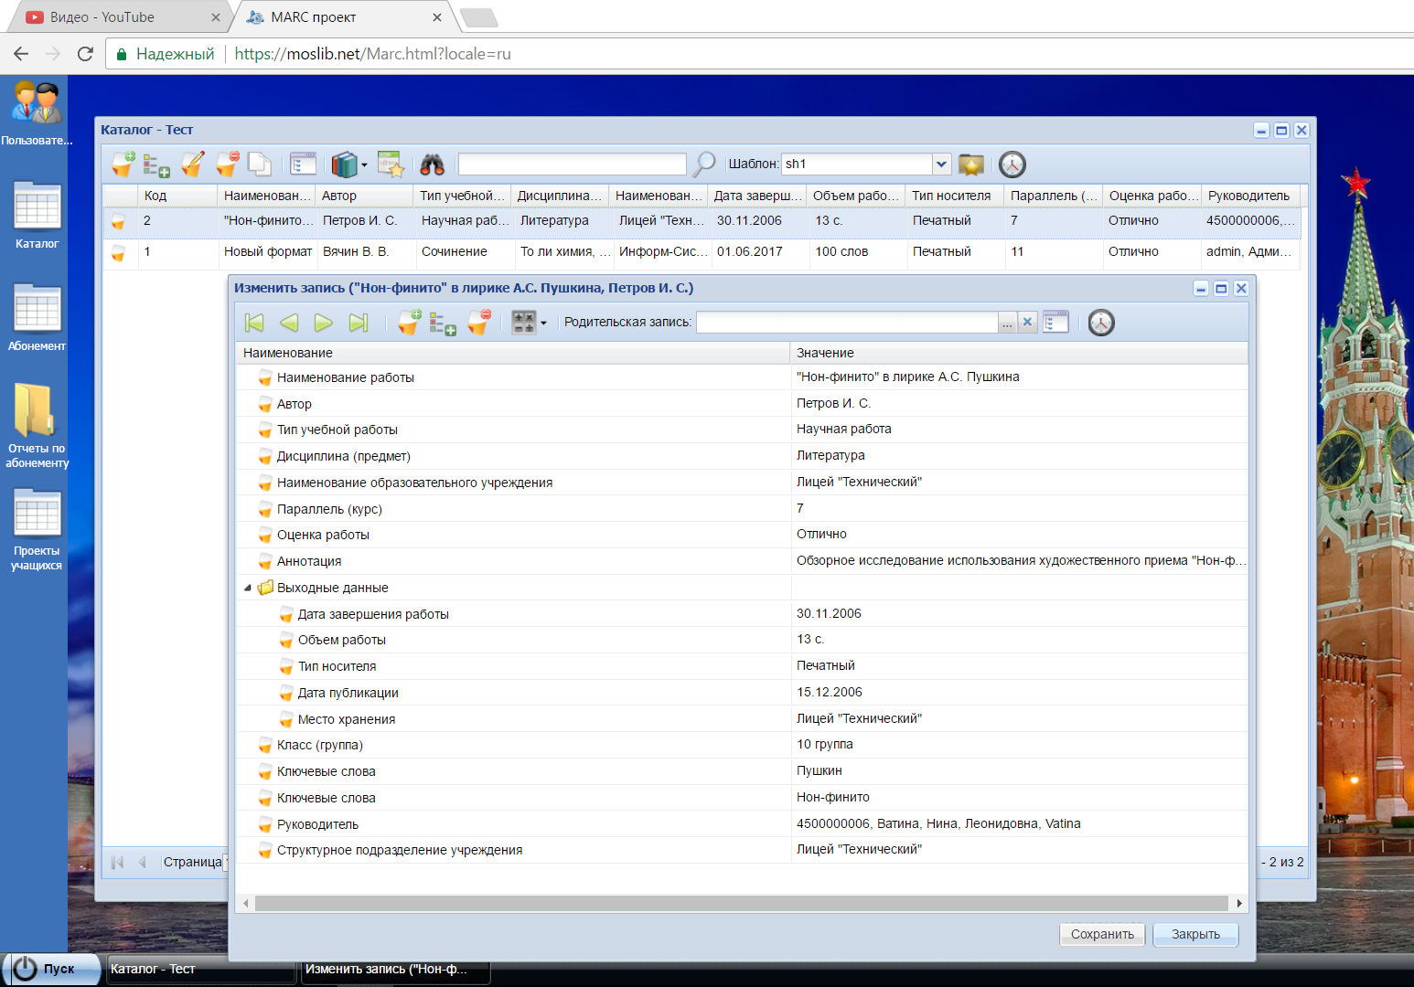

Slide 14
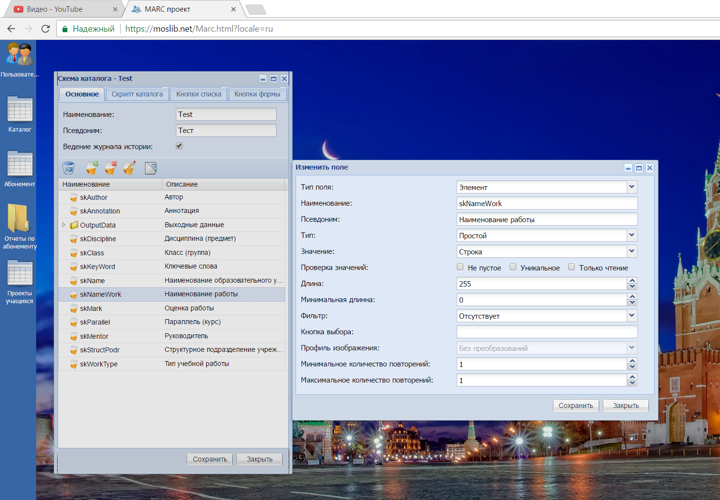

Slide 15
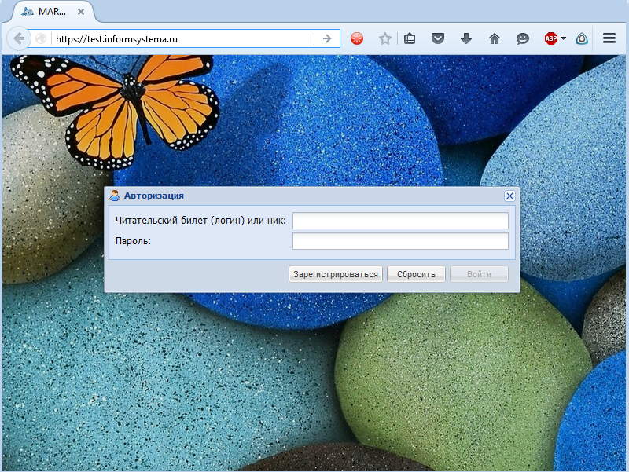
Тестовое приложение АБИС «МАРК Cloud»
Инструкция по регистрации и использованию: http://www.informsystema.ru/ru/test

Slide 16
Выигрыш, обеспечиваемый внедрением «МАРК Cloud»
Значительное снижение затрат на внедрение и эксплуатацию | Низкая стоимость подключения к облачным сервисам АБИС. Низкая стоимость абонентского обслуживания и поддержки пользования системой, функционирующей в вычислительном облаке. Отсутствие необходимости содержания в библиотеке собственного сервера и затрат на его эксплуатацию (включая ПО). Снижение потребности в специалистах, обслуживающих вычислительную технику (системных администраторов и программистов).
Значительное упрощение эксплуатации | Отсутствие необходимости установки и настройки системы на сервере организации и на клиентских компьютерах. Отсутствие необходимости в обновлениях ПО (в облаке всегда функционирует самая последняя версия системы).
Существенное повышение доступности | Тонкий web-клиент (только web-браузер) для всех категорий пользователей и режимов работы. Доступность сервисов АБИС в любом месте в любое время. Обеспечение бесперебойного функционирования АБИС при отказе оборудования (за счет перераспределения нагрузки в вычислительном облаке, резервирования электропитания и каналов доступа в Интернет).

Slide 17
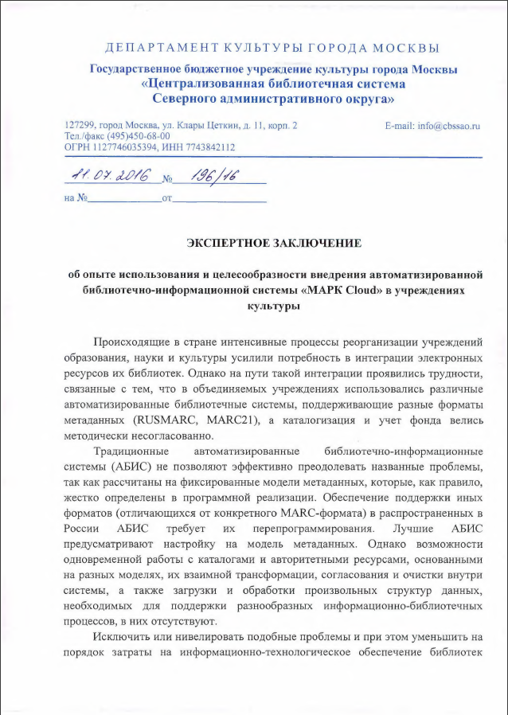
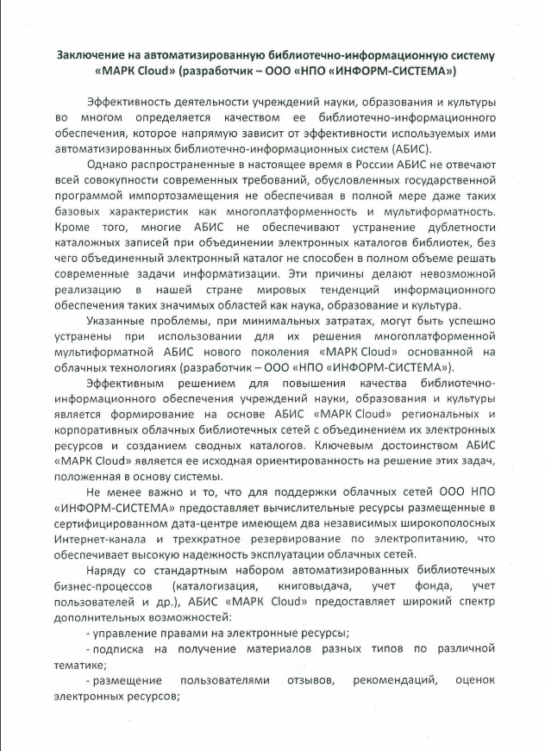
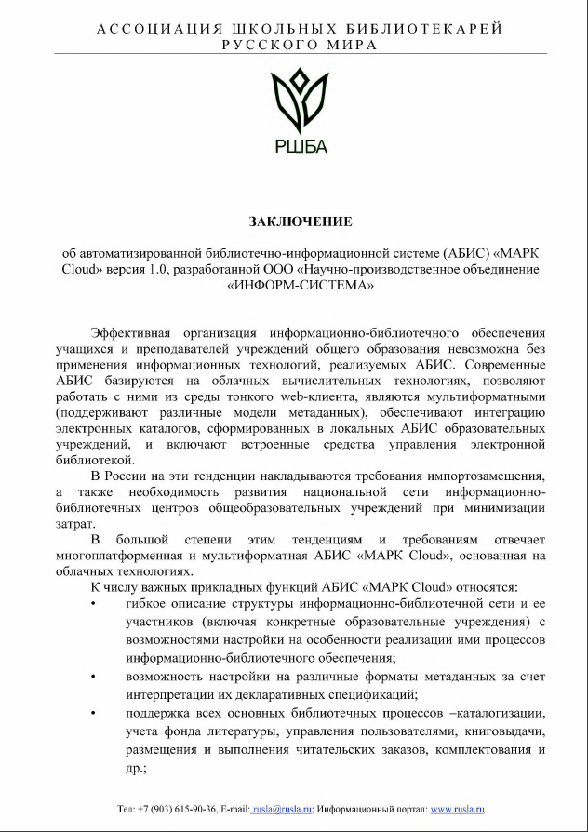
Поддержка АБИС «МАРК Cloud»

Slide 18
Успешный опыт внедрения АБИС «МАРК Cloud» с 2016 года
Автоматизация ЦБС и отдельных публичных библиотек: Москва, Нижегородская область
Автоматизация библиотек вузов: вузы Москвы, Санкт-Петербурга, Магнитогорска, Нижнего Новгорода
Автоматизация школьных библиотек и библиотек колледжей: облачные сети школьных библиотек в 15 регионах, в т.ч. в Москве (всего – более 350 школьных библиотек)

Slide 19








Общая схема организации информационно-библиотечной сети
Учреждения и их библиотеки
Органы управления
АБИС в вычислительном облаке
…
…
…
Интегральный
каталог
Общая БД АБИС
…
Хранилище ЭИР
Взаимодействие
с внешними информационными системами
АБИС на корпоративном сервере

Slide 20
«Активизация информационной политики по продвижению ресурсов русского языка и образования на русском языке на основе создания облачных сетей и объединенных электронных ресурсов российских учреждений науки и образования за рубежом»
ФЦП «Русский язык» на 2016 – 2020 годы
В рамках этого проекта на базе АБИС "МАРК Cloud" уже в 2016-2017 г. создаются облачные библиотечные сети и объединенные электронные ресурсы следующих организаций:
российских центров науки и культуры за рубежом;
русских центров и кабинетов русского языка фонда "Русский мир";
русских школ за рубежом;
межгосударственных славянских университетов за рубежом;
Федерального государственного бюджетного образовательного учреждения высшего образования "Государственный институт русского языка им. А.С. Пушкина";
Ханойского филиала Института русского языка им. А.С. Пушкина;
Центра изучения русского языка и образования на русском языке Института Пушкина на базе культурно-образовательного российского центра в Париже
Сайт проекта: ruslangedu.ru

Slide 21
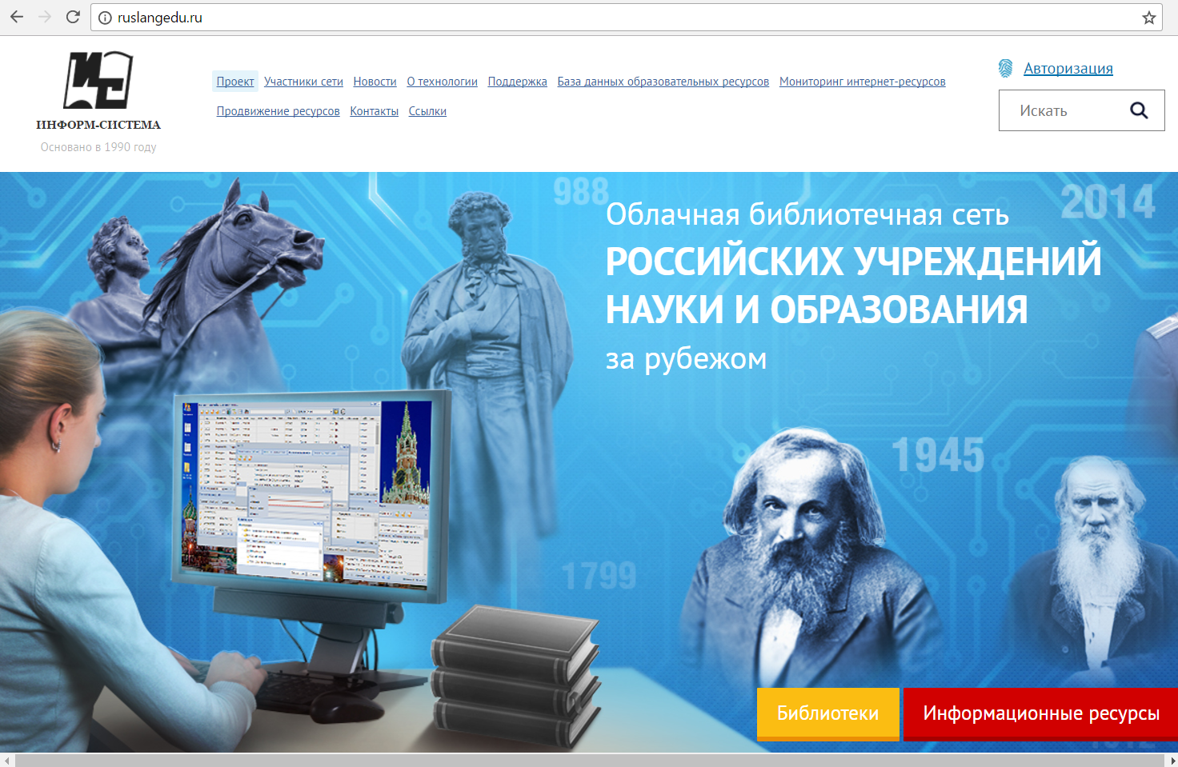

Slide 22
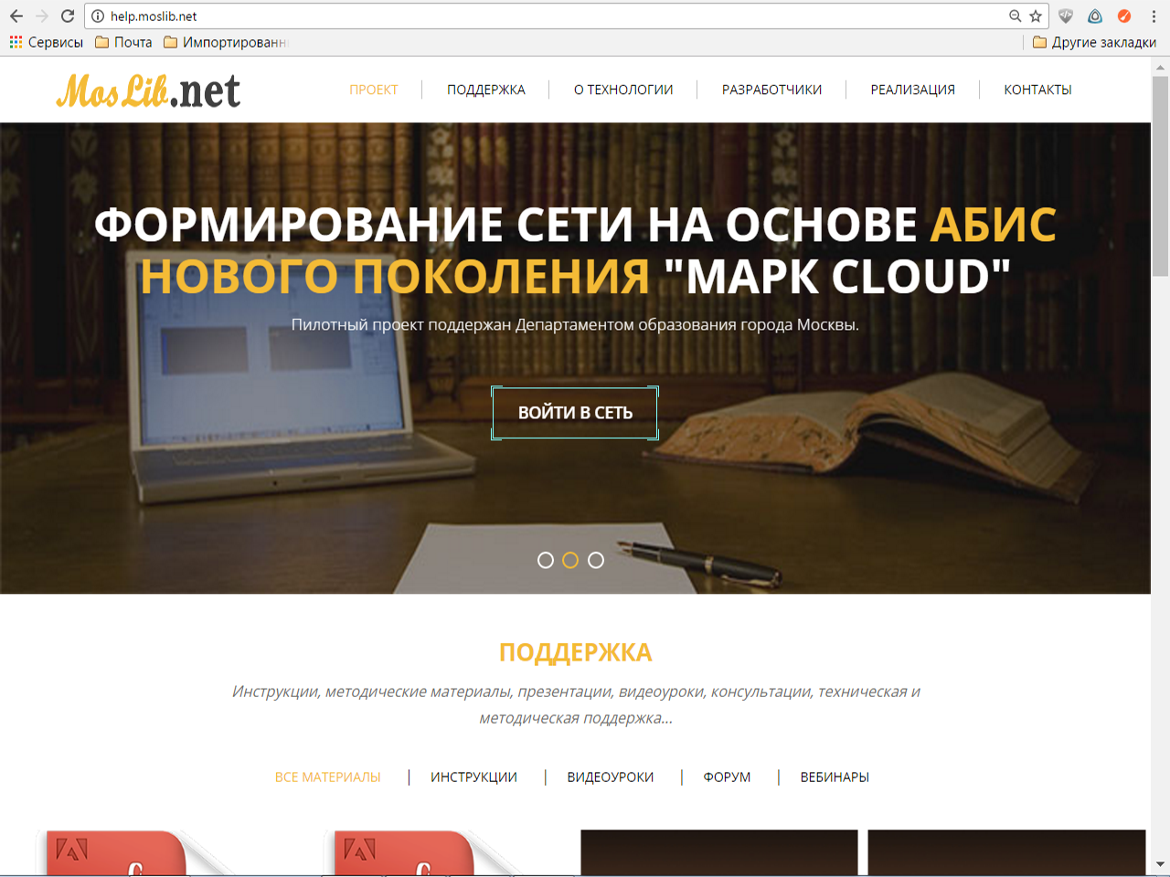
Создание пилотной облачной сети библиотек общеобразовательных учреждений города Москвы
Проект Департамента образования города Москвы «Создание пилотной сети 100 школьных библиотек города Москвы на базе облачных информационных технологий»
Срок реализации проекта: 2016 г.
В результате реализации проекта:
автоматизированы 273 школьные библиотеки, ранее не имевшие средств автоматизации
интегрированы в облачную сеть
380948 каталожных записей и записей о фонде
перенесены в облачную сеть БД и электронные ресурсы из 7 различных АБИС
Сайт поддержки проекта: help.moslib.net

Slide 23
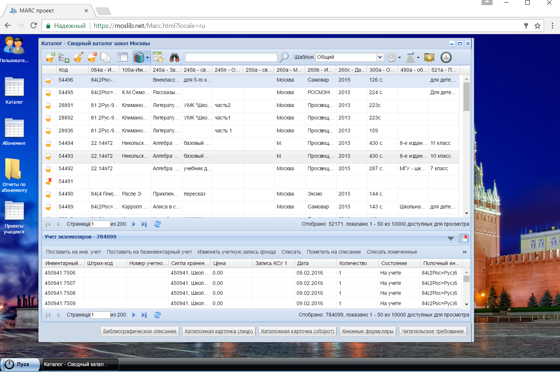

Slide 24
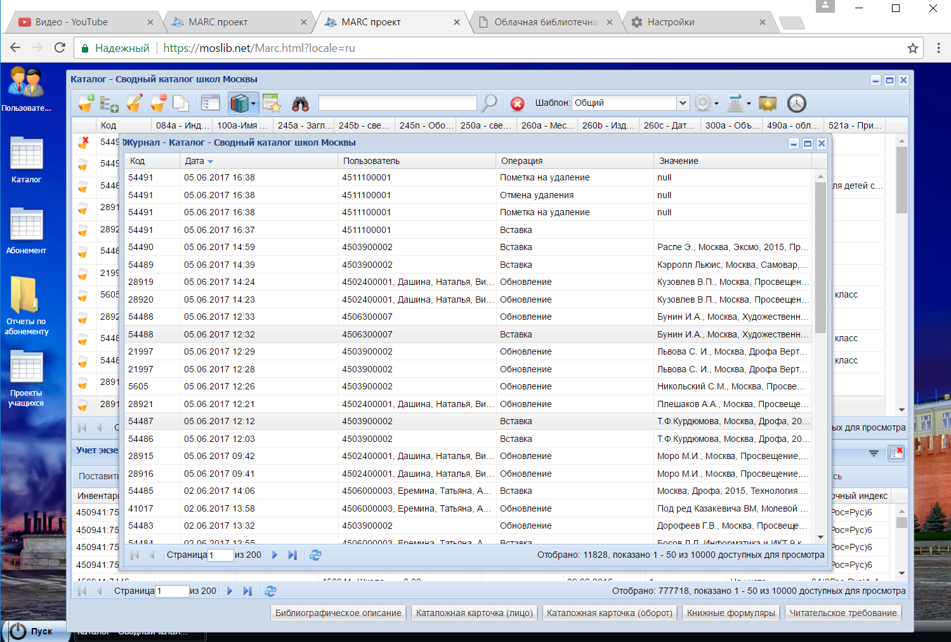

Slide 25
Преимущества, получаемые работниками образовательных учреждений и обучающимися от реализации проекта
Широкие возможности заимствования готовых библиографических записей в облачной сети – существенное снижение трудозатрат на каталогизацию
Использование библиотекарями готовых корректных библиографических записей Федерального перечня учебников в формате МАRC, предоставляемых всем пользователям АБИС
Устранение рисков потери данных при сбоях или поломке компьютерного оборудования
Устранение необходимости содержания и обслуживания компьютера-сервера в библиотеке при наличии потребности в организации нескольких пользовательских рабочих мест для работы с ресурсами библиотеки
Устранение необходимости переустановки и обновления программного обеспечения АБИС
Возможность автоматизированного переноса данных сотрудников и обучающихся из внешних информационных систем, таких как электронный дневник
Возможность, при закупке соответствующего идентификационного оборудования, использования в библиотеке технологий штрих-кодирования и RFID-меток

Slide 26
Преимущества, получаемые работниками образовательных учреждений и обучающимися от реализации проекта (продолжение)
Возможность использования электронных пропусков обучающихся в качестве электронных читательских билетов
Возможность просмотра обучающимися и преподавателями с персональных ПК и электронных гаджетов электронного каталога и электронной библиотеки (полнотекстовых электронных копий изданий) школы, в т.ч. в защищенном от копирования формате
Возможность формирования преподавателями подборок литературы в каталоге школьной библиотеки для обучающихся и их рассылки через личный кабинет в АБИС, в том числе на электронные почты обучающихся
Возможность создания и хранения фонда индивидуальных работ обучающихся, в т.ч. совместно с другими образовательными учреждениями
Возможность создания и хранения фонда электронных образовательных ресурсов, в т. ч. ресурсов дополнительного образования
Консультационная и техническая поддержка работы с АБИС «МАРК Cloud» специалистами ООО «НПО «ИНФОРМ-СИСТЕМА» с многолетним опытом общения с библиотекарями
и др.

Slide 27
Преимущества, получаемые субъектом РФ от реализации проекта
Значительное повышение качества образования при получении обучающимися и преподавателями доступа к электронным ресурсам библиотек через Интернет даже при закрытой школе
Обеспечение в системе общего образования субъекта РФ выполнения требований импортозамещения и Концепции развития школьных информационно-библиотечных центров
Создание сводного каталога и объединенных электронных ресурсов библиотек общеобразовательных учреждений школ субъекта РФ с единой точкой входа
Автоматизация школьных библиотек, ранее не имевших АБИС и электронного каталога
Получение всеми общеобразовательными учреждениями в облачной сети новейших версий программного обеспечения и доступа к опциям, реализованным по просьбе отдельных библиотек – без необходимости переустановки ПО и в режиме реального времени

Slide 28
Преимущества, получаемые субъектом РФ от реализации проекта (продолжение)
Возможность централизованной закупки электронных изданий и их распространения во все общеобразовательные учреждения в облачной сети (то же – для нормативных и методических документов)
Возможность формирования региональных фондов индивидуальных работ обучающихся и электронных образовательных ресурсов (в т.ч. дополнительного образования)
Возможность ведения централизованной статистики работы библиотек общеобразовательных учреждений
Популяризация работы школьных библиотек и активизация взаимодействия школьных библиотек с обучающимися и их родителями
и др., в т.ч. за счет возможности реализации новых функций и сервисов (не только библиотечных) в АБИС «МАРК Cloud» без необходимости перепрограммирования системы

Slide 29
Затраты на формирование сети школьных библиотек
Включение школьной библиотеки в сеть в вычислительном облаке, тыс. руб. (в т.ч. перенос и интеграция эл. ресурсов) | Ежегодное абонентское обслуживание (через год после подключения), тыс. руб.
30 | 12
Затраты на автоматизацию отдельной школьной библиотеки
Подключение к облачным сервисам, тыс. руб. | Перенос и интеграция электронных ресурсов, руб./запись | Ежегодное абонентское обслуживание (через год после подключения), тыс. руб.
40 | от 0,2 до 1,5 | 18

Slide 30
Основные проблемы, решаемые при формировании библиотечных сетей
Значительные различия в состоянии автоматизации библиотек образовательных учреждений
Большое разнообразие применяемых средств автоматизации
Значительные различия в активности библиотекарей по освоению АБИС
Недостаточные возможности библиотекаря по внедрению новых технологий в образовательном процессе
Работа с АБИС с использованием неверных и неэффективных методических решений. Устоявшаяся привычка к таким решениям
Низкое качество накопленных библиотечных ресурсов
Трудоемкость переноса данных из унаследованных АБИС из-за их несогласованности и большого числа ошибок
Обеспечение методической поддержки библиотечной сети. Слабое взаимодействие с методическим центром сети
Обеспечение согласованного формирования и использования общих информационных ресурсов библиотечной сети
Реализация взаимодействия с региональными образовательными ИС

Slide 31
Ресурсы удаленной методической поддержки пользователей АБИС «МАРК Cloud»
Видеоуроки по работе с системой (пополняются):
http://www.informsystema.ru/node/160
Пользовательские инструкции по работе с системой:
http://www.informsystema.ru/sites/default/files/documents/MARCCloud-QuickStartGuide1-160629.pdf
http://www.informsystema.ru/sites/default/files/documents/MARCCloud-MetodInstr1-160609.pdf
Форум поддержки пользователей:
http://forum.informsystema.ru/

Slide 32
БЛАГОДАРЮ ЗА ВНИМАНИЕ !
Дмитрий Чикичев (руководитель отдела маркетинга и внедрения)
Тел.: +7 909 166-49-39
Skype: dm.chik
E-mail: dnc@informsystema.ru
Горячая линия поддержки пользователей
Тел.: +7 499 789-45-55

